Slide 1



ĐỀ TÀI : QUẢN LÝ NHÂN SỰ
THÀNH VIÊN GỒM :
NGUYỄN SĨ THÀNH
CHU MINH CƯỜNG
NOW OPEN
WORKOUT

Slide 2
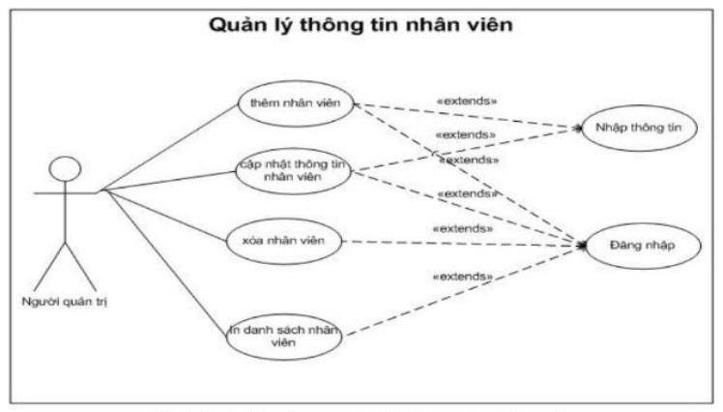


USE CASE

Slide 3
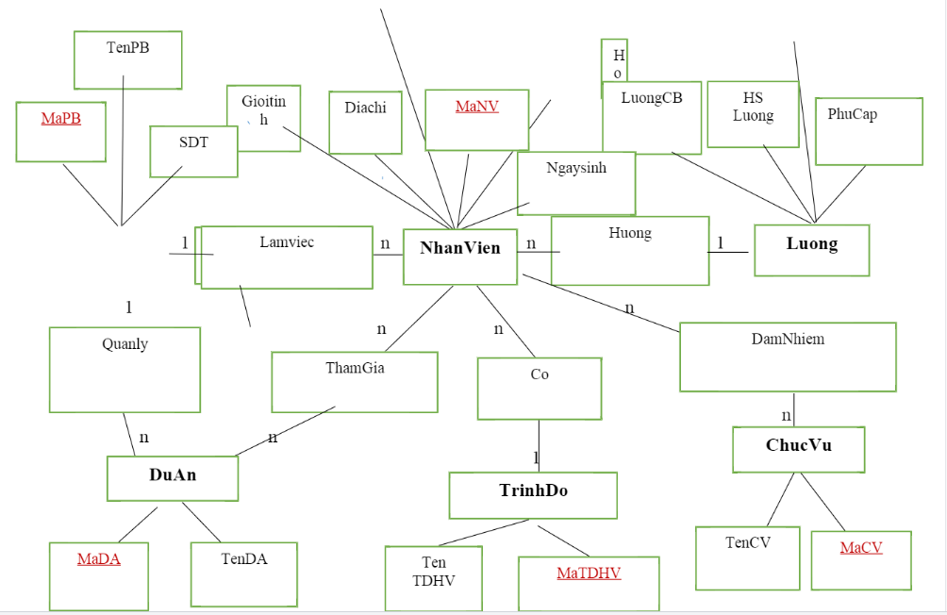

MÔ HÌNH THỰC THỂ LIÊN KẾT

Slide 4

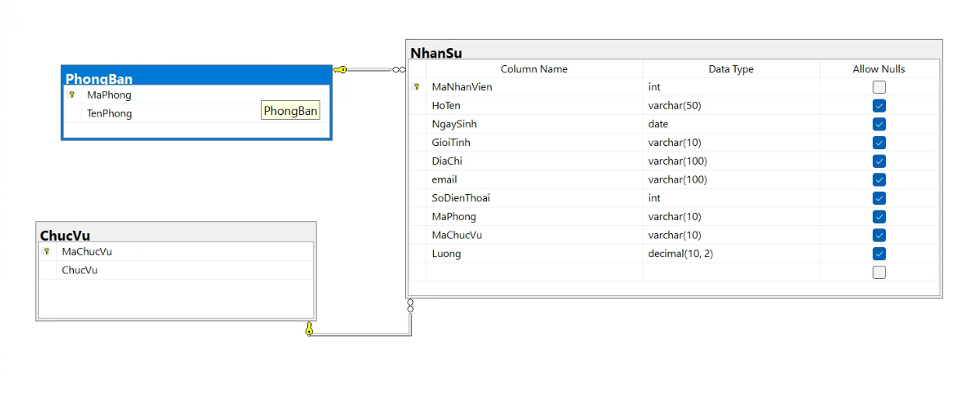
SƠ ĐỒ QUAN HỆ

Slide 5
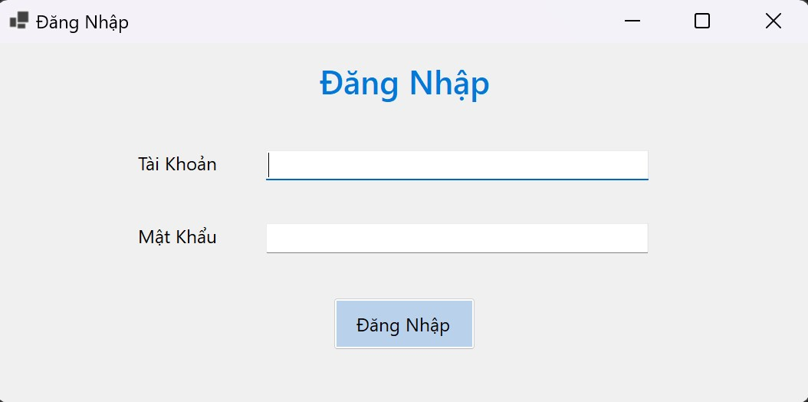

GIAO DIỆN ĐĂNG NHẬP

Slide 6
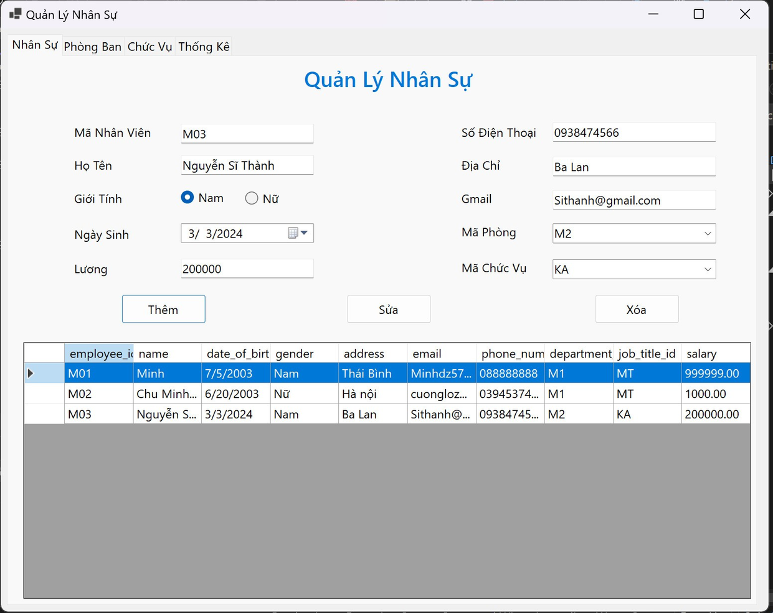

THÔNG TIN NHÂN SỰ

Slide 7

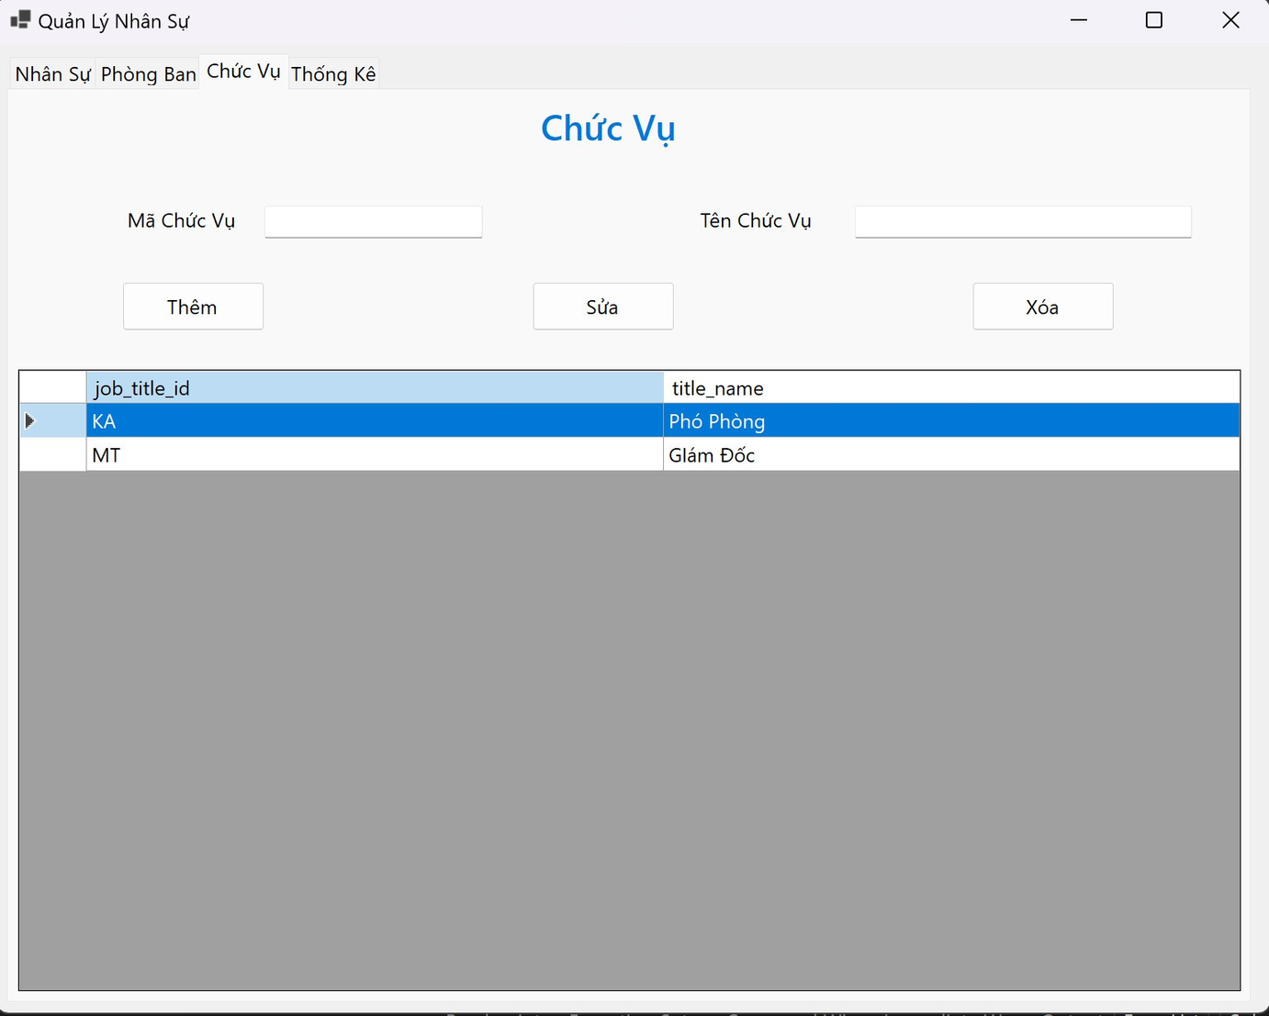
CHỨC VỤ NHÂN VIÊN

Slide 8
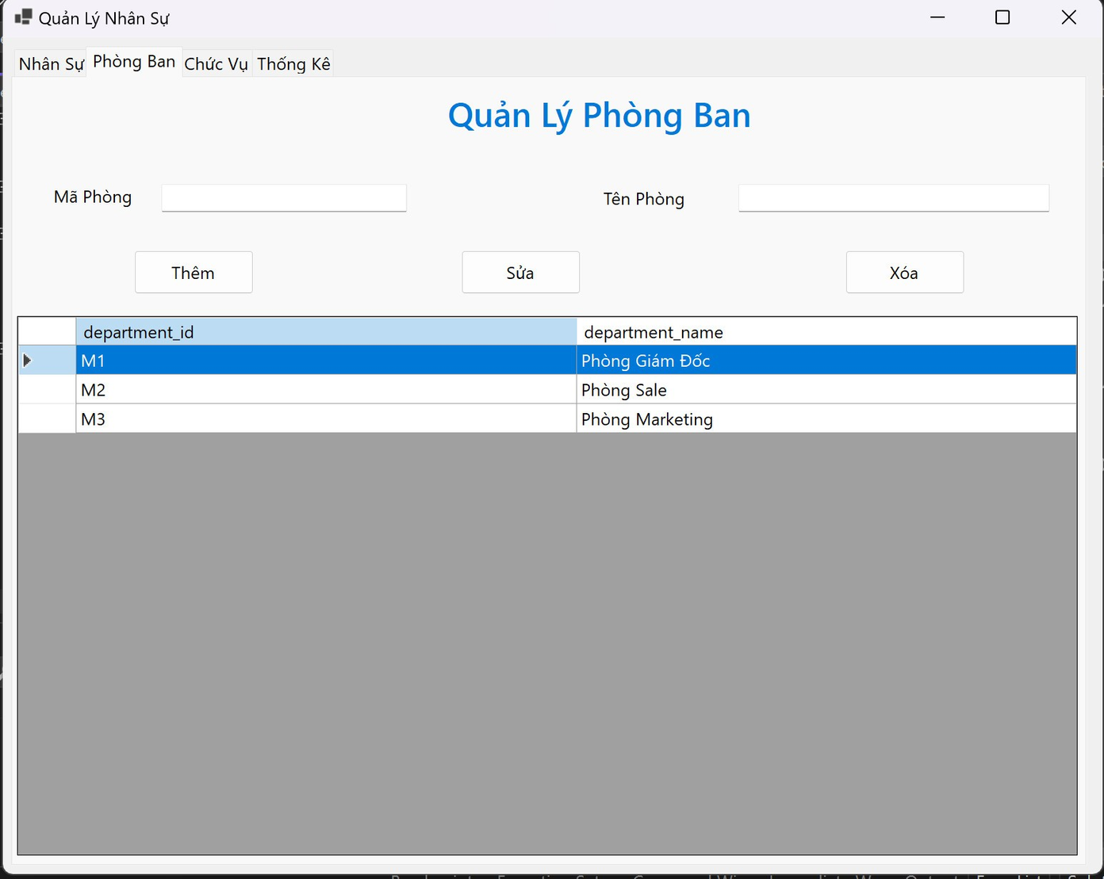

QUẢNG LÝ PHÒNG BAN

Slide 9
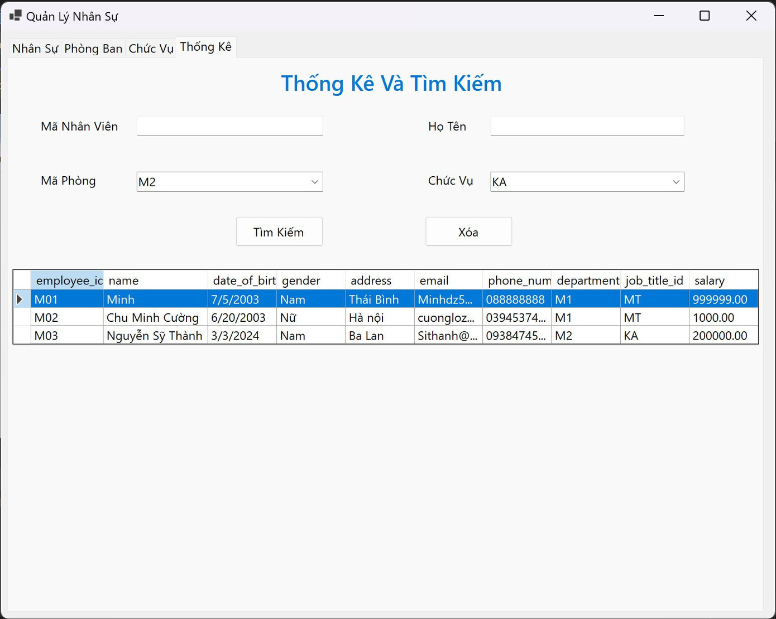

THỐNG KÊ VÀ TÌM KIẾM

Slide 10
THANK
You
21A120100267
NGUYỄN SĨ THÀNH
21A120100035
CHU MINH CƯỜNG

